Slide 1
UCZEŃ Z AFAZJĄ
Marlena Piekarczyk – neurologopeda
Poradnia Psychologiczno-Pedagogiczna w Lubartowie

Slide 2
ROLA JĘZYKA
Język jest niezmiernie ważnym czynnikiem nie tylko wyrażania siebie, ale i rozwoju, możliwości zdobywania wiedzy i budowania relacji społecznych
Jak jest istotny, można zobaczyć na podstawie pewnych zaburzeń u dzieci i ich wpływ na całościowy rozwój
Termin „afazja” coraz częściej pojawia się w diagnozowaniu dzieci mających problem z rozwojem mowy

Slide 3
AFAZJA DZIECIĘCA
Afazja dziecięca jest to zaburzenie mowy o podłożu neurologicznym - przyjmuje się że, zaburzenia afatyczne u dzieci są efektem uszkodzenia pewnych struktur mózgowych na skutek zaburzeń wrodzonych, urazów w okresie prenatalnym, niemowlęcym i wczesnodziecięcym oraz w wyniku przebytych chorób.

Slide 4
O afazji dziecięcej mówi się :
gdy we wczesnym dzieciństwie nastąpiło przerwanie czy zahamowanie procesów rozwoju mowy, lub gdy się ona nie rozwija, pomimo iż dziecko nie ma niedowładów czy porażeń w obrębie aparatu artykulacyjnego, ma prawidłowy słuch fizyczny, jest w normie intelektualnej i wychowuje się w korzystnych dla rozwoju warunkach

Slide 5
ETIOLOGIA:
Obciążony wywiad okołoporodowy (poród kleszczowy, niedotlenienie, urazy okołoporodowe) – według statystyk to jedna z głównych przyczyn ok.40 %
Wysoki poziom bilurbiny po porodzie
Upadki, urazy mechaniczne
Przebyte choroby np. zapalenie mózgu, zapalenie opon mózgowych
Zatrzymanie się rozwoju pewnych struktur korowych
Szczepienia
Dziedziczność – 20 %

Slide 6
KRYTERIA PODZIAŁU:
Kryterium rozwojowe :
Afazja rozwojowa
Afazja nabyta
Kryterium objawowe:
Afazja dziecięca typu ekspresyjnego
Afazja dziecięca typu percepcyjnego
Afazja typu ekspresyjno-percepcyjnego

Slide 7
Afazja rozwojowa (wrodzona), czyli specyficzne zaburzenia mowy w wyniku wrodzonej, okołoporodowej lub występującej w pierwszych miesiącach życia patologii ośrodkowego układu nerwowego (oun). Mowa dziecka nigdy nie rozwijała się prawidłowo. Termin „specyficzny” oznacza, że zaburzenia mowy nie są konsekwencją innych zaburzeń.

Slide 8
Afazja nabyta to zaburzenia rozwoju językowego w wyniku dysfunkcji mózgu występującej najwcześniej w 2 roku życia (i później). Dolna granica okresu nabycia dysfunkcji ma charakter umowny.

Slide 9
Afazja dziecięca typu ekspresyjnego:
Niewykształcenie lub zanik mowy przy dobrym jej rozumieniu
Dzieci z afazją typu motorycznego dysponują pełnym inwentarzem fonemów
Zaburzenia praksji ( zaburzenie w sterowaniu złożonym ruchem artykulacyjnym) i kinestezji ( czucie ułożenia narządów artykulacyjnych)
Obserwujemy zaburzenia planowania, kontroli przebiegu, koordynacji czynności mowy
Duża zmienność w sposobie wypowiadania słów, poszukiwanie ich właściwej struktury (np. manekin- menekin, menokin)
Dysfunkcje motoryki małej, dużej i narządów mownych
Zaburzenia lateralizacji, koordynacji i precyzji ruchów
Ubogi słownik czynny
Trudności w swobodnym konstruowaniu wypowiedzi

Slide 10
Typowe zjawiska dla afazji motorycznej:
Metateza ( przestawka) np. [gobaty – bogaty], [chruma – chmura], [kot – tok, kto, tko, otk]
Substytucje – inaczej niż w dyslalii będą to substytucje niesystemowe
Reduplikacja – powtórzenie ( podwojenie) w wyrazie głosek, sylab np. kanapa – [kakapa]
Asymilacja – upodobnienie np. [salolot – samolot]
Dysymilacja – odpodobnienie, rozpodobnienie np. [śos-sos].

Slide 11
Elizje – opuszczanie głoski, sylaby, grupy spółgłoskowej np. [loina – rodzina], [ telefon – telefo], [ dańe – zadanie]
Epentezy – wtrącanie głoski, sylaby np. [klamka- klampka]
Upraszczanie grup spółgłoskowych np. [boda-broda, bawan – bałwan]
Skandowanie – dzielenie wyrazu na sylaby . Obserwujemy zaburzenia kinetyki mowy – trudności w przechodzeniu z jednej sylaby do drugiej, trudność z rozpoczęciem wypowiedzi

Slide 12
Afazja dziecięca typu percepcyjnego:
Zachowana zdolność ekspresji mowy, przy częściowo lub całkowicie zniesionej percepcji mowy
Agramatyzmy
Wielomówność
Odpowiedzi dzieci bywają bezsensowne lub są w ogóle nie udzielane
Dziecko powtarza mechanicznie skierowane do niego polecenia czy pytania – echolalie bezpośrednie

Slide 13
Zaburzenia językowe w afazji percepcyjnej:
Zaburzenia rozumienia: wyrazów, zdań, dłuższych tekstów
Rozumienie zastępcze – np. [koszula-piżama, zeszyt – książka, na polecenie : Napisz głoskę [x] – pisze [sz]
Zaburzenia nazywania np. [łuszka – łyżka]
Trudności z odtworzeniem ciągów zautomatyzowanych np. dni tygodnia, nazwy mięsiecy
Kontaminacje (wyrazowe, zdaniowe) – np. [szpitalista – lekarz, długołuwek – pióro]

Slide 14
WARUNKI PRAWIDŁOWEJ DIAGNOZY
Dla uzyskania pełnego i adekwatnego obrazu dziecka potrzebne są :
badanie słuchu
badanie psychologiczne
badanie pedagogiczne
badanie neurologiczne
badanie logopedyczne

Slide 15
Badanie słuchu:
Badanie słuchu jest szczególnie ważne w przypadku dziecka z zaburzonym rozumieniem mowy.
Należy przeprowadzić badanie audiologiczne w celu wykluczenia niedosłuchu, głuchoty jako podłoża braku rozwoju języka lub jego opóźnienia.
Najczęściej wykonywanymi badaniami u dzieci są: tympanogram, otoemisja, ABR

Slide 16
Badanie psychologiczne
Ma na celu określenie poziomu możliwości intelektualnych dziecka oraz sfery emocjonalno-społecznej
!!!WAŻNE!!! Badanie poziomu inteligencji wymaga bezwzględnie użycia testów bezsłownych np. test Leitera

Slide 17
Badanie pedagogiczne :
Ma na celu określenie poziomu percepcji wzrokowej, koordynacji wzrokowo-ruchowej, sprawności grafomotorycznej, lateralizacji
Pedagog bada także problemy związane z percepcją słuchową – słuch fonemowy oraz pamięć słuchową

Slide 18
BADANIE NEUROLOGICZNE:
Obejmuje z reguły podstawowe badanie – EEG ( w celu wykluczenia padaczki). W przypadku prawidłowych wyników EEG specjaliści zazwyczaj nie widzą medycznych podstaw do zlecania dalszych badań neuroobrazowych mózgu takich jak: tomografia komputerowa (TK) czy rezonans magnetyczny (RM) – ponieważ często nie uwidaczniają one ewentualnych mikrouszkodzeń

Slide 19
Badanie logopedyczne:
Pogłębiony wywiad logopedyczny z rodzicem ,
Ocena budowy oraz sprawności narządów artykulacyjnych
Ocena rozumienia mowy - rozumienie nazw, zdań, tekstów
Ocena umiejętności nadawania mowy :
artykulację
zasób słownictwa czynnego i biernego
sprawności gramatycznej - form fleksyjnych, operacji słowotwórczych , konstrukcji składniowych
sprawności narracyjnej

Slide 20
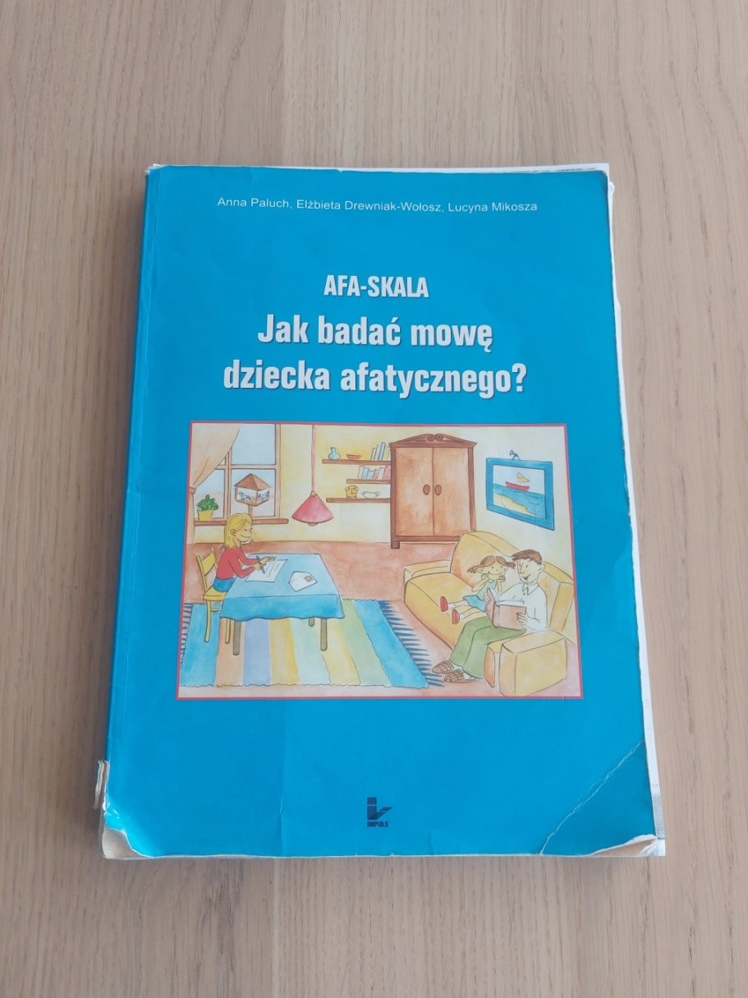
Testy do badania afazji

Slide 21
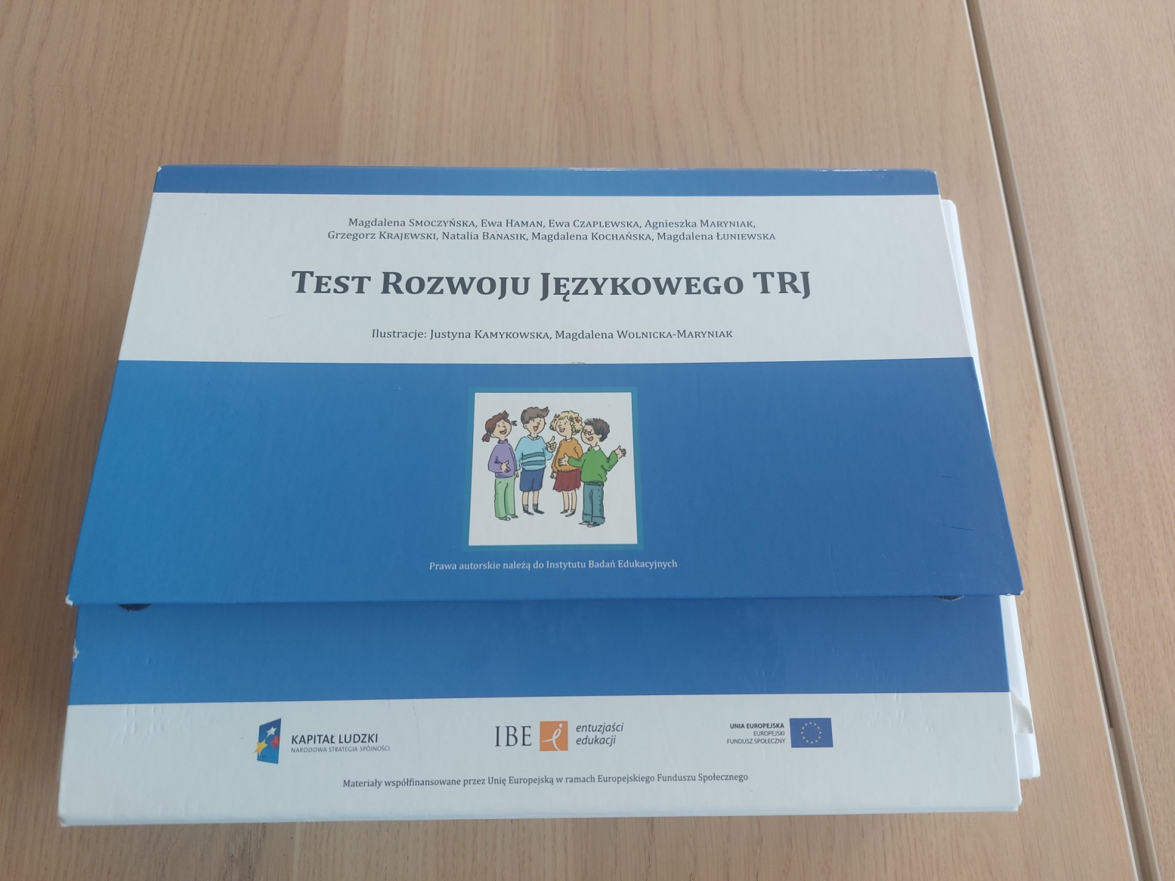

Slide 22
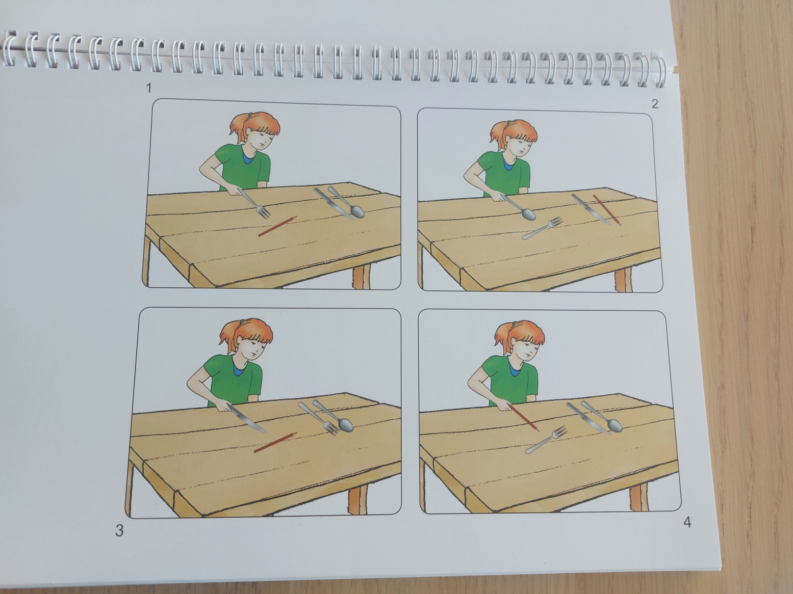
DZIEWCZYNKA POKAZUJE KREDKĘ WIDELCEM.

Slide 23
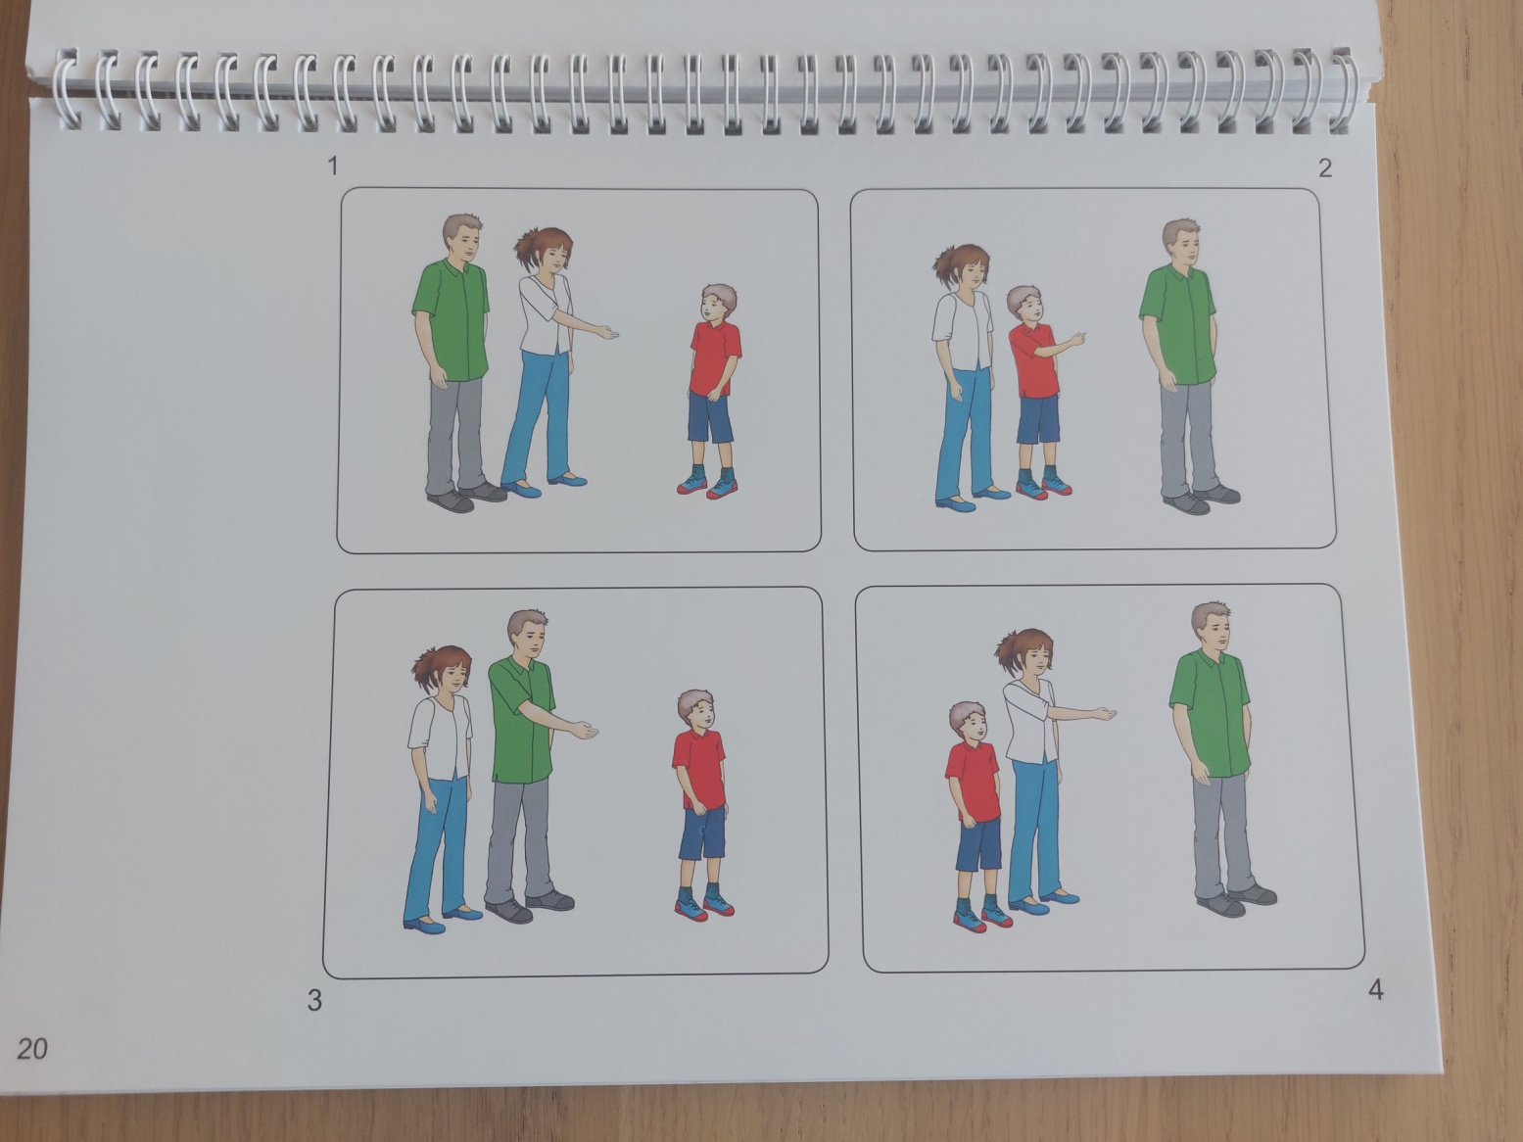
Pani pokazuje panu chłopca.

Slide 24
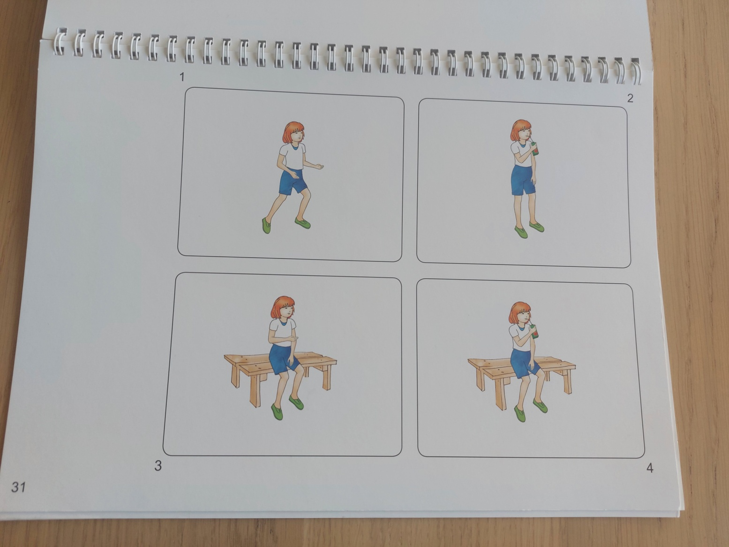
Dziewczynka ani nie siedzi, ani nie pije.

Slide 25
Afazję można stwierdzić, kiedy zakończony został u dziecka proces rozwoju mowy (dziecko powinno mieć ukończony 5 rok życia)
Diagnoza afazji uprawnia do wydania dziecku orzeczenia o potrzebie kształcenia specjalnego z uwagi na niepełnosprawność ruchową, w tym z afazją.
Dziecku ze zdiagnozowaną afazją przysługuje nauczyciel wspomagający
Dzieci z afazją mogą być zwolnione z obowiązku nauki języka obcego

Slide 26
Objawy współwystępujące
zaburzenia emocjonalne ( wycofanie, lęk, labilność emocjonalna) lub nadpobudliwość emocjonalna
problemy w kontaktach rówieśniczych
brak koncentracji uwagi, problemy z pamięcią, męczliwość
nieumiejętność czytania, pisania
niesprawność motoryczna
spowolnienie procesów myślowych

Slide 27
Terapia:
W przypadku zaburzeń typu percepcyjnego stosuje się zajęcia słuchowo-ruchowe:
gimnastykę;
logorytmikę;
kształcenie funkcji percepcyjnych
umuzyklanianie;
relaksację;

Slide 28
W przypadku zaburzeń typu ekspresyjnego stosuje się zajęcia wzrokowo – ruchowe:
ćwiczenia koordynacji wzrokowo-ruchowej;
doskonalenie grafomotoryki;
ćwiczenia percepcji wzrokowej;
zajęcia utrwalające orientację w schemacie ciała i przestrzeni;
gimnastykę i relaksację;

Slide 29
ĆWICZENIA LEWOPÓKULOWE:
Za pomocą tych ćwiczeń stymuluję tę część mózgu, która jest odpowiedzialna za nabywanie umiejętności mówienia oraz kompetencji językowych.
Przykłady: układanie szeregów oraz sekwencji – którymi rządzą pewne ustalone zasady oraz reguły. Uczy nie tylko umiejętności logicznego myślenia, ale i samego procesu prawidłowej kategoryzacji świata oraz kluczowych pojęć

Slide 30
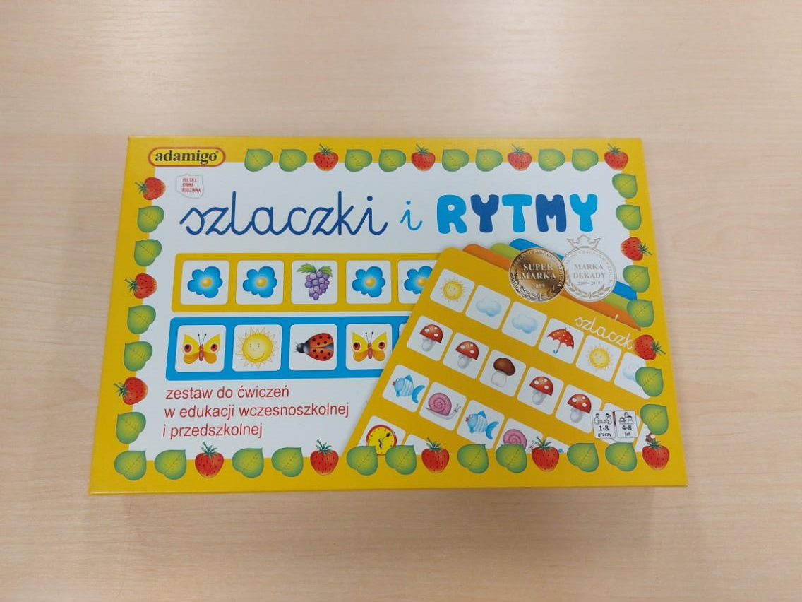

Slide 31
PROGESTY - metoda prostych gestów
Progesty to gesty dłoni umożliwiające wizualne przedstawienie fonemów spółgłoskowych języka polskiego. Każdy z gestów w sposób naturalny oddaje charakter fonemu – odnosi się do wybranych cech dystynktywnych.
Progesty to niezmiernie proste i skuteczne narzędzie w rozwijaniu sprawności artykulacyjnej i fonologicznej

Slide 32
ELEKTROSTYMULACJA
Metoda elektrostymulacji pozwala oddziaływać na cały aparat artykulacyjny wspomagając jego działanie. Zabiegi pobudzają włókna mięśniowe, dzięki czemu następuje wzmocnienie siły, przyrost masy oraz objętości mięśni

Slide 33
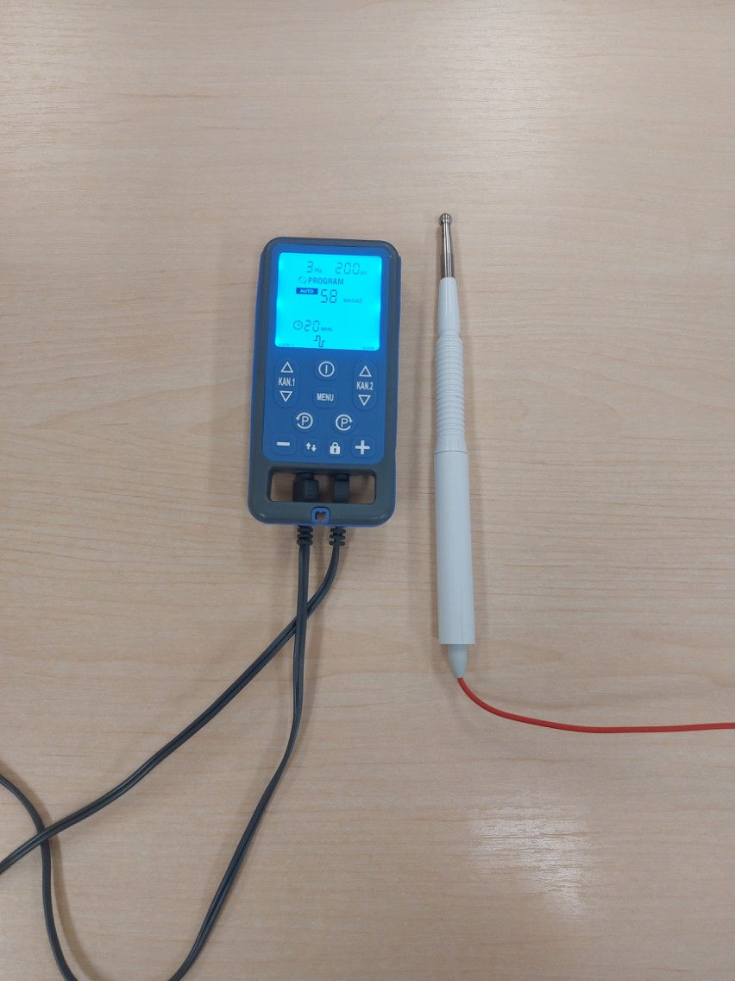
Elektrostymulator

Slide 34
KINESIOTAPING LOGOPEDYCZNY
Ma szerokie zastosowanie w terapii wielu zaburzeń mowy, daje możliwość dodatkowego wsparcia oraz wzmocnienia efektów terapeutycznych.

Slide 35
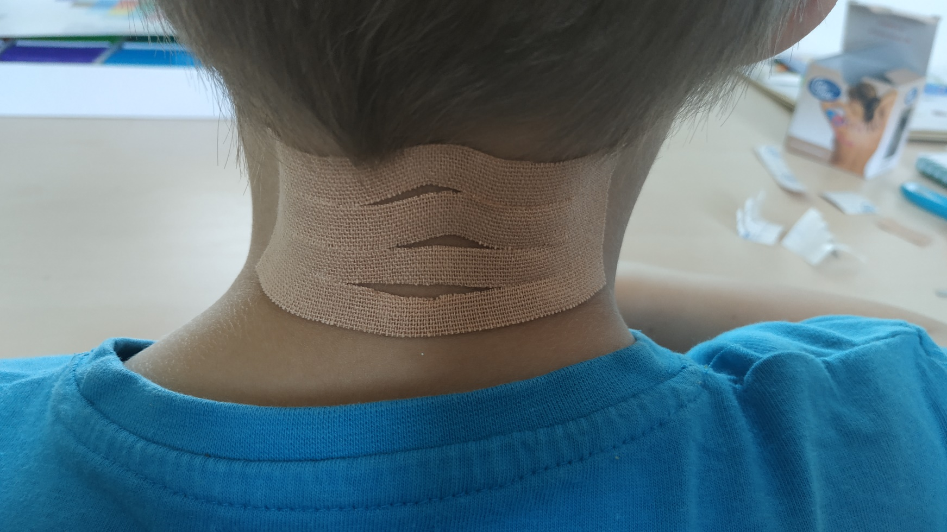
Aplikacja plastra na międzyzębowość

Slide 36
Jak wspierać dziecko afatyczne
Należy wspierać i doceniać jego najmniejsze wysiłki edukacyjne
Należy dostosować wymagania edukacyjne do potrzeb i możliwości dziecka
Zasada „mniej znaczy więcej” powinna skupiać nauczyciela i rodzica na kluczowych informacjach do zapamiętania
Uczyć dziecko poprzez działanie i wielozmysłowe kanały doświadczania rzeczywistości (obrazy, mapy myśli, uczenia na konkretach)
Odkrywanie mocnych stron dziecka i rozwijanie ich, a nie skupianie się wyłącznie na aspektach, w których ma problemy

Slide 37
Doceniać każdy najmniejszy sukces, ale i wysiłek wkładany w osiągnięcie efektów edukacyjnych, bowiem dla dziecka afatycznego wyzwania stawiane przed nim są zwykle ekstremalnie trudne ze względu na zaburzenie tego podstawowego nośnika, jakim jest język i mowa.

Slide 38
rokowania
Dziecko afatyczne musi koniecznie zostać objęte terapią wielospecalistyczną : logopeda, psycholog, pedagog, terapeuta SI
Terapia dziecka z afazją jest bardzo długa i żmudna, ale konieczna.
Odpowiedni dobór terapii, motywacja dziecka i współpraca specjalistów z rodzicami to najlepsze co może przytrafić się dziecku z afazją.

Slide 39
DZIĘKUJĘ ZA UWAGĘ

